Slide 1
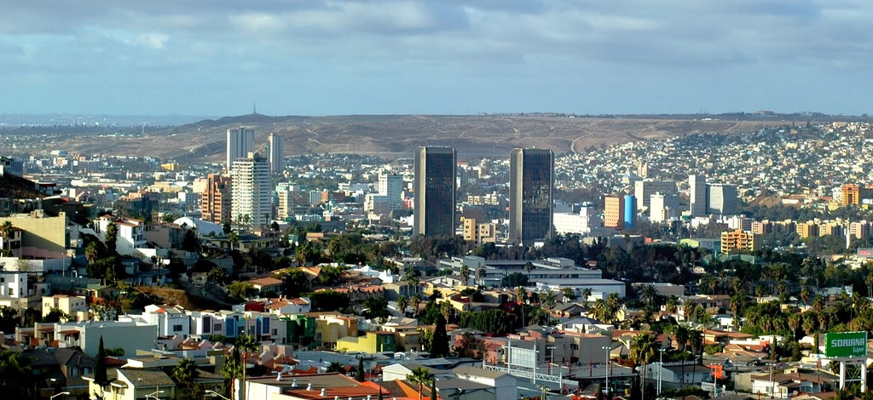


UNIVERSIDAD AUTÓNOMA DEL ESTADO DE MÉXICO
FACULTAD DE PLANEACIÓN URBANA Y REGIONAL
ZONA METROPOLITANA DE TIJUANA
(ZMT).
Elaboró :Graciela M. Suárez Díaz
Abril de 2015.
GESTIÓN METROPOLITANA

Slide 2
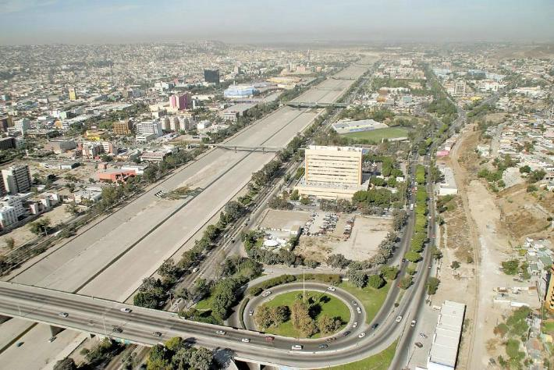
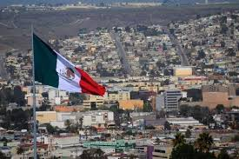
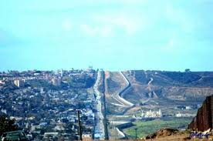
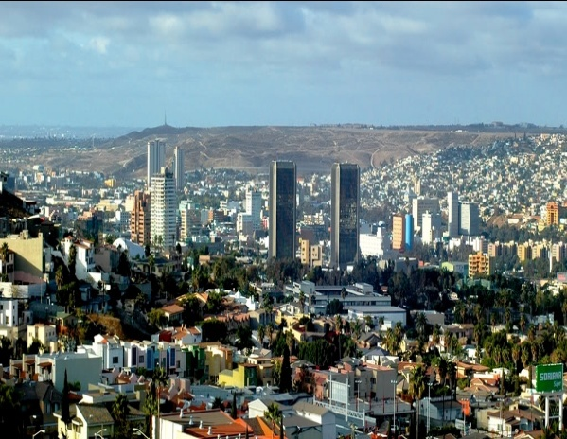
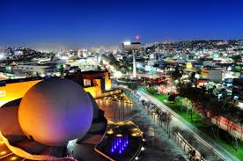
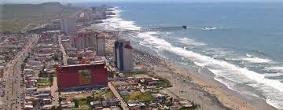
Localización

Slide 3
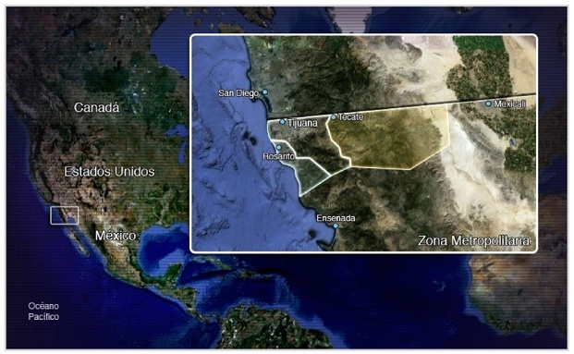
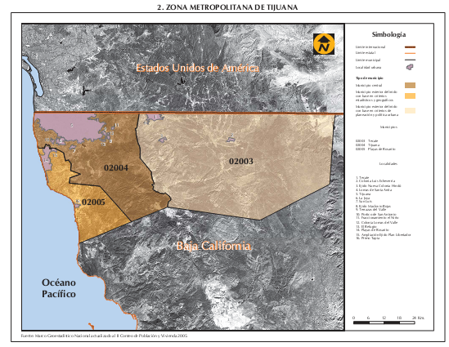
Hablar de Tijuana, es hablar de 3 municipios, una frontera muy activa, una migración y choque cultural que solo las ciudades globales gozan, es hablar de su industria.
El estado de Baja California esta conformado por 5 municipios los cuales son: Mexicali, Ensenada, Tijuana, Tecate y Playas de Rosarito, donde la actual Zona Metropolitana de Baja California esta conformado por los municipios de Tijuana, Tecate y Playas de Rosarito.

Slide 4
La conformación de ciudades en la frontera norte del país tienen una gran dosis de internacionalización; sujetas a avenidas económicas y políticas procedentes tanto del sur como del norte.
En este ámbito se han desarrollado las ciudades fronterizas del estado de Baja California, un estado que tradicionalmente ha dependido de la colindancia internacional y que hoy en día concentra cerca del 85% de su población en las áreas urbanas incluidas dentro de la franja internacional que integra principalmente a las ciudades de Tijuana, Rosarito, Tecate, Ensenada y Mexicali.

Slide 5
Tabla 1: Localidades Que Integran ZMT
 | Localidades por Municipio
 | PLAYAS DE ROSARITO | TIJUANA | TECATE
1 | Luis Echeverría Álvarez | La Joya | Primo Tapias
2 | Nueva Colonia Hindú | San Luis | Ampliación Ejido Plan Libertador
3 | Lomas de Santa Anita | Las Delicias
4 |  | Maclovio Rojas
5 |  | Terrazas del Valle
6 |  | Parajes del Valle
7 |  | Pórticos de San Antonio
8 |  | El Niño
9 |  | Lomas del Valle
10 |  | El Refugio
11 |  | Villa del Prado 2da. Sección
12 |  | Villa del Campo
13 |  | Villa del Prado
14 |  | Quinta del Cedro
15 |  | Los Valles
FUENTE: NEGI. Censo de Población y Vivienda 2010

Slide 6
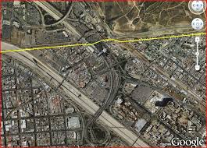
El área metropolitana de San Diego-Tijuana, es el nombre de la aglomeración urbana del condado de San Diego y los municipios de Tijuana, Playas de Rosarito, y Tecate en México.
La población total de la región ha sido estimada en al menos 4.9 millones en el 2008, convirtiéndola en la 21ª área metropolitana más poblada de América y es la 2da área metropolitana nacional más grande en la frontera entre Estados Unidos y México

Slide 7
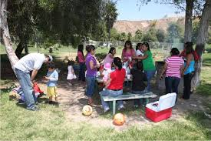

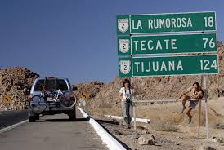
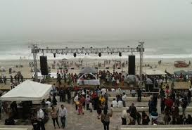
SOCIAL

Slide 8
Cuadro 2. Zona metropolitana de Tijuana: Población 2000-2010.
Clave | Municipio | Población
 |  | 2000 | 2010
Zona metropolitana de Tijuana |  | 1 ,352, 035 | 1, 751, 430
02003 | Tecate | 77 795 | 101 079
02004 | Tijuana | 1 210 820 | 1 559 683
02005 | Playas de Rosarito | 63 420 | 90 668
Se estima que la población ligada a la franja fronteriza en ambos estados alcanzo al año 2000, aproximadamente 5'009,400 habitantes lo que significa el 45% de la población total fronteriza.
Cuadro 3. Zona metropolitana de Tijuana: tasa de crecimiento y densidad urbana, 1990-2010
 |  | Tasa de crecimiento medio anual (%) |  | Superficie (km²) | DMU (hab/ha)
clave | Municipio | 1990-2000 | 2000-2010
Zona metropolitana de Tijuana |  | 5.4 | 2.5 | 4 422.7 | 85.0
02003 | Tecate | 4.2 | 2.6 | 2 687.2 | 47.4
02004 | Tijuana | 5.0 | 2.5 | 1 235.7 | 89.3
02005 | Playas de Rosarito | n.a. | 3.5 | 499.7 | 38.4
Fuente: Elaborado por el Grupo Interinstitucional con base en los Censos Generales de Población y Vivienda 1990 y 2000, y el Censo de Población y Vivienda 2010.

Slide 9
TABLA 4: PROYECCIONES POBLACIONALES DE LA ZMT (2000-2050)
AÑOS/MUNICIPIO | TIJUANA | TECATE | P. ROSARITO | TOTAL ZMT | TCMA ZMT
2000 | 1,210,820 | 77,795 | 63,420 | 1,352,035
2005 | 1,410,687 | 91,034 | 73,305 | 1,575,026 | 3.1
2010 | 1,559,683 | 101,079 | 90,668 | 1,751,430 | 2.1
2015 | 1,722,348 | 111,098 | 105,150 | 1,938,597 | 2.1
2020 | 1,847,790 | 118,453 | 113,949 | 2,080,191 | 1.4
2025 | 1,965,719 | 125,516 | 121,363 | 2,212,598 | 1.2
2030 | 2,075,237 | 132,207 | 127,929 | 2,335,372 | 1.1
2035 | 2,321,757 | 147,872 | 146,126 | 2,615,754 | 2.3
2040 | 2,485,413 | 158,083 | 157,976 | 2,801,472 | 1.4
2045 | 2,603,222 | 165,488 | 168,384 | 2,937,093 | 0.9
2050 | 2,754,990 | 174,960 | 179,841 | 3,109,790 | 1.1
FUENTE: Elaboración propia en base a datos del Instituto Nacional de Estadística y Geografía (INEGI) y Consejo Nacional de Población (CONAPO).

Slide 10
FUENTE: Elaboración propia en base a datos del Instituto Nacional de Estadística y Geografía (INEGI) y Consejo Nacional de Población (CONAPO).

Slide 11
TABLA 5: Población municipal por rango de edad y sexo 2010
 | TIJUANA |  | TECATE |  | P. ROSARITO
Rango | 2010 |  | 2010 |  | 2010
 | hombres | mujeres | hombres | mujeres | hombres | mujeres
0 - 4 años | 75,855 | 73,420 | 4,728 | 4,684 | 4,238 | 3,994
5 - 9 años | 77,692 | 75,389 | 4,943 | 4,761 | 4,389 | 4,338
10 - 14 años | 77,549 | 75,276 | 5,150 | 4,877 | 4,598 | 4,396
15 - 19 años | 74,540 | 73,217 | 4,952 | 4,748 | 4,422 | 4,188
20 - 24 años | 71,076 | 71,340 | 4,938 | 4,286 | 3,902 | 4,038
25 - 29 años | 67,762 | 68,792 | 4,765 | 3,778 | 3,553 | 3,578
30 - 34 años | 68,208 | 68,831 | 4,746 | 3,909 | 3,432 | 3,431
35 - 39 años | 69,623 | 66,519 | 4,551 | 3,726 | 3,641 | 3,442
40 - 44 años | 56,484 | 52,730 | 3,737 | 3,107 | 3,235 | 2,894
45 - 49 años | 42,631 | 40,448 | 2,982 | 2,544 | 2,492 | 2,274
50 - 54 años | 31,763 | 31,937 | 2,227 | 1,966 | 1,980 | 1,728
55 - 59 años | 21,701 | 22,706 | 1,586 | 1,498 | 1,389 | 1,278
60 - 64 años | 16,052 | 17,549 | 1,213 | 1,195 | 1,155 | 1,168
65 - 69 años | 10,708 | 12,094 | 899 | 896 | 840 | 721
70 - 74 años | 7,393 | 8,387 | 598 | 600 | 559 | 516
75 - 79 años | 4,410 | 5,437 | 476 | 388 | 333 | 291
80 - 84 años | 2,565 | 3,518 | 233 | 248 | 196 | 164
85-89 años | 1,312 | 1,836 | 127 | 152 | 91 | 93
90-94 años | 450 | 685 | 41 | 50 | 19 | 30
95-99 años | 146 | 263 | 16 | 31 | 9 | 17
100 años y más | 22 | 61 | 3 | 1 | 4 | 4
FUENTE: Elaboración propia en base a datos del Instituto Nacional de Estadística y Geografía (INEGI) y Consejo Nacional de Población (CONAPO).

Slide 12
TABLA 6: Índice de Marginación
 | Estado | Municipio
INDICADORES DE MARGINACIÓN | BAJACALIFORNIA | PLAYAS DE ROSARITO | TECATE | TIJUANA
Población total | 3 155 070 | 90 668 | 101 079 | 1 559 683
% Población de 15 años o más analfabeta | 2.60 | 2.86 | 2.48 | 2.11
% Población de 15 años o más sin primaria completa | 12.99 | 15.32 | 15.00 | 11.71
% Ocupantes en viviendas sin drenaje ni excusado | 0.43 | 0.59 | 0.81 | 0.36
% Ocupantes en viviendas sin energía eléctrica | 0.95 | 1.34 | 2.50 | 0.58
% Ocupantes en viviendas sin agua entubada | 3.56 | 14.34 | 10.64 | 2.24
% Viviendas con algún nivel de hacinamiento | 29.06 | 30.54 | 29.04 | 28.87
% Ocupantes en viviendas con piso de tierra | 3.40 | 3.51 | 3.28 | 3.99
% Población en localidades con menos de 5 000 habitantes | 10.35 | 21.49 | 29.39 | 3.23
% Población ocupada con ingresos de hasta 2 salarios mínimos | 21.87 | 25.02 | 24.57 | 18.24
Índice de marginación |  | -1.48806 | -1.49506 | -1.81659
Grado de marginación |  | Muy bajo | Muy bajo | Muy bajo
Índice de marginación escala 0 a 100 |  | 10.858 | 10.779 | 7.146
Lugar que ocupa en el contexto estatal |  | 2 | 3 | 5
Lugar que ocupa en el contexto nacional |  | 2 311 | 2 313 | 2 420
FUENTE: Elaboración propia en base a datos del Consejo Nacional de Población (CONAPO).

Slide 13
TABLA 7: Proyecciones de habitantes por hogares 2010-2040
Año | Hogares Totales
2010 | 3.92
2012 | 3.85
2014 | 3.78
2016 | 3.72
2018 | 3.66
2020 | 3.60
2022 | 3.55
2024 | 3.50
2026 | 3.45
2028 | 3.40
2030 | 3.36
2032 | 3.29
2034 | 3.23
2036 | 3.17
2038 | 3.12
2040 | 3.06
FUENTE: Elaboración propia en base a datos del Instituto Nacional de Estadística y Geografía (INEGI) y Consejo Nacional de Población (CONAPO).

Slide 14
Cuadro 8. Indicadores empleados en la delimitación de las zonas metropolitanas de México por municipio, 2010
Zona metropolitana, delegación ó municipio |  | Distancia a la ciudad central (km) | Población ocupada residente en el municipio 2010
 |  |  | Trabaja en el municipio (%) | Trabaja en municipios centrales² (%) | Trabaja en otros municipios (%)
Zona metropolitana de Tijuana
1 | Tijuana | 0.0 | 98.6 | 0.0 | 1.4
2 | Playas de Rosarito | 2.5 | 86.7 | 12.0 | 1.2
3 | Tecate | 21.8 | 97.3 | 2.0 | 0.7
Fuente: Estimaciones del Grupo Interinstitucional con base en el Censo de Población y Vivienda 2010, Marco Geoestadístico Nacional 2010, Declaratorias y Programas de ordenación de zonas conurbadas y zonas metropolitanas.

Slide 15
Cuadro 9. Clasificación y número de municipios de las zonas metropolitanas, 2010
Núm. | Zona metropolitana | Entidad(es) federativa(s) | Total de municipios | Municipios centrales | Municipios exteriores por tipo de criterios
 |  |  |  |  | Distancia, integ. funcional y carácter urbano | Planeación y política urbana
2 | ZM de Tijuana | Baja California | 3 | 1 | 1 | 1
 |  |  |  | TIJUANA
 |  |  |  |  | P. DE ROSARITO
 |  |  |  |  |  | TECATE
Cuadro 10. Zonas metropolitanas por tamaño poblacional 2010
Consecutivo | Id ZM | Zona metropolitana | Entidad(es) federativa(s) | Población |  |  | Tasa de crecimiento medio anual (%) |  | DMU² (hab/ha)
 |  |  |  | 1990 | 2000 | 2010 | 1990-2000 | 2000-2010
Total 59 zonas metropolitanas |  |  |  | 43 340 530 | 54 284 700 | 63 836 779 | 2.3 | 1.6 | 111.5
1 | 13 | ZM del Valle de México | Distrito Federal-Hidalgo-México | 15 563 795 | 18 396 677 | 20 116 842 | 1.7 | 0.9 | 160.1
2 | 21 | ZM de Guadalajara | Jalisco | 3 003 868 | 3 699 136 | 4 434 878 | 2.1 | 1.8 | 124.4
3 | 31 | ZM de Monterrey | Nuevo León | 2 671 715 | 3 381 005 | 4 106 054 | 2.4 | 1.9 | 109.1
4 | 34 | ZM de Puebla-Tlaxcala | Puebla-Tlaxcala | 1 776 884 | 2 269 995 | 2 728 790 | 2.5 | 1.8 | 76.6
5 | 24 | ZM de Toluca | México | 1 110 492 | 1 540 452 | 1 936 126 | 3.3 | 2.2 | 64.8
6 | 2 | ZM de Tijuana | Baja California | 798 938 | 1 352 035 | 1 751 430 | 5.4 | 2.5 | 85.0
7 | 14 | ZM de León | Guanajuato | 983 050 | 1 269 179 | 1 609 504 | 2.6 | 2.3 | 125.9
Fuente: Elaborado por el Grupo Interinstitucional con base en el Censo de Población y Vivienda 2010, declaratorias y programas de ordenación de zonas conurbadas y zonas metropolitanas.

Slide 16
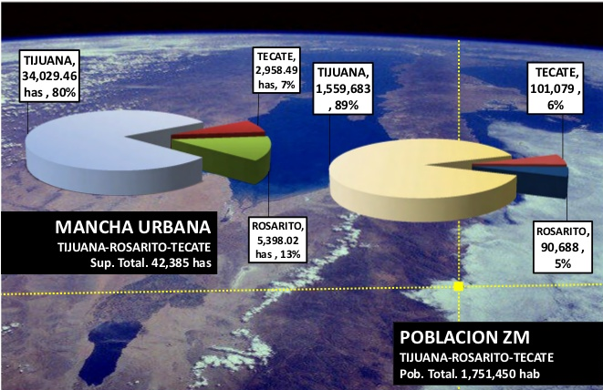
Imagen 1: Mancha urbana de la Zona Metropolitana de Tijuana
Fuente: https://www.google.com.mx/search?q=zm+de+tijuana&biw=1280

Slide 17
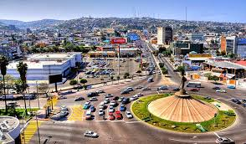
Migración
Tijuana se ha caracterizado en ser una ciudad receptora de población migrante.
Para el año 2010 de 1,559,683 personas el 47.50% nació en otra entidad.
 | TABLA 11: MIGRANTES
AÑO | POBLACIÓN METROPOLITANA | PORCENTAJE
2005 | 1,410,687 | 31.98%
2010 | 1,559,683 | 47.50%
Fuente: Elaborado por el Grupo Interinstitucional con base en el Censo de Población y Vivienda 2010, declaratorias y programas de ordenación de zonas conurbadas y zonas metropolitanas.
La falta de cobertura de servicios básicos se suman otros requerimientos de infraestructura y equipamiento urbano, empleo y vivienda. Gran parte de esta demanda se debe a que la migración ha dejado de ser población de paso, para convertirse a migración con destino a Tijuana, Tecate, y Mexicali. , causado por la fuerte políticas migratorias en Estados Unidos de Norteamérica

Slide 18
Tijuana es la ciudad fronteriza más visitada en el mundo, formando parte de la zona turística conocida como Costa Dorada, comparte una frontera de 24 kilómetros de longitud aproximadamente con su ciudad hermana San Diego, más de cincuenta millones de personas cruzan cada año la frontera entre estas dos ciudades. Este cruce metropolitano hace que el puerto de San Isidro, sea el cruce fronterizo más transitado de la tierra. Se estima que las dos estaciones de paso de las fronteras entre las ciudades adecuadas de San Diego y Tijuana cuenta de 300.000 cruces fronterizos diarios.

Slide 19
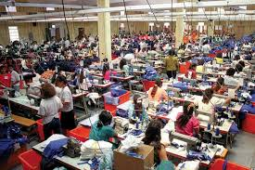
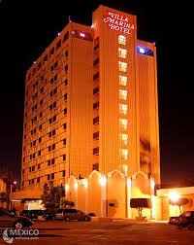
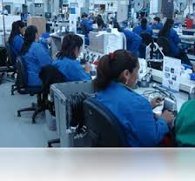
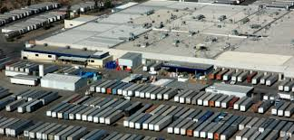
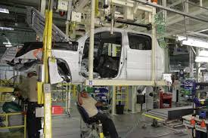
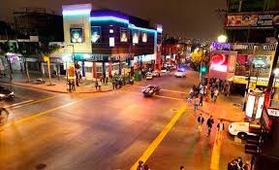
ECONOMÍA

Slide 20
La Z. M. de Tijuana se destaca en el sistema urbano mexicano incrementando su importancia como la tercera ciudad más importante del país por su dinámica productiva y poblacional.
Su condición geográfica le da la ventaja para fomentar la cultura y las artes, su tejido industrial y la diversidad de su sector terciario, consolidándola como una metrópoli emergente.
Se caracteriza por la fortaleza en la actividad industrial. Por años, se sustentó en la disponibilidad de fuerza de trabajo, auspiciado por el singular crecimiento poblacional, mismo que ha tendido a estabilizarse. Otras de sus características están representadas por el sector de los servicios, el comercio, el turismo y las actividades relacionadas, así como los servicios financieros, la industria manufacturera, y por su dinámica de población, en la que destaca la migración que ejerce una fuerte presión a la infraestructura.
La Z. M. de Tijuana busca una mayor diversidad en las inversiones nacionales e internacionales directas.
/

Slide 21
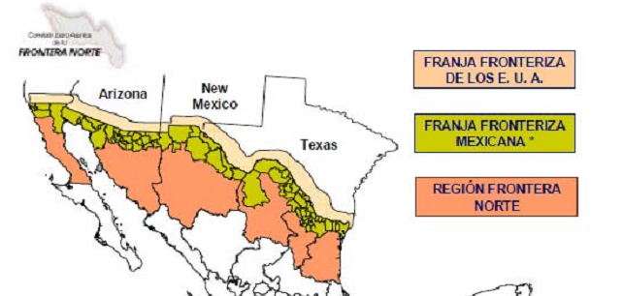
Debido a la proximidad de Tijuana al sur de California y la frontera de Estados Unidos y su gran calificada, diversa y relativamente mano de obra barata, hace que la ZM T sea muy atractiva para que empresas grandes se establezcan como las maquiladoras, e incluso más que las otras ciudades en las fronteras de Estados Unidos y México,
Las compañías que han instalados las maquiladoras en Tijuana incluye a
Sony, Toyota, Samsung, Kodak, Matsushita-Panasonic, Nabisco, Philips, Pioneer, Plantronics, Pall Medical, Sanyo

Slide 22
El Corredor Pacífico el que facilita el comercio entre la parte occidental de Canadá, la costa Este de Estados Unidos y México utilizando las carreteras de Estados Unidos atravesando los dos puertos de entrada importantes: San Diego-Tijuana -el punto fronterizo de mayor movimiento de toda la frontera-, y Calexico-Mexicali, con una alta concentración de maquiladoras.
La posición contigua de California respecto a México permite desarrollar estrategias productivas compartidas a través del desarrollo de maquiladoras en las ciudades de Tijuana, Mexicali y Caléxico en Baja California, confiriéndole una gran importancia como plataforma de triangulación con el Pacífico asiático.
Tijuana en su proceso de metropolización presenta características que se extienden más allá del límite internacional fronterizo, con fuerte integración con San Diego, tanto en términos de flujos de personas como de bienes, servicios y mercancías, que conforma un sistema de metropolizacion urbana que parte desde Los Ángeles-San Diego y que atraviesa la frontera hasta llegar a Tijuana, y continua extendiéndose más al sur, hasta llegar al municipio de Ensenada.

Slide 23
Cuadro 7: Incremento de inversiones privadas en la zona metropolitana de Tijuana en 2005-2010
SECTORES | INDUSTRIA | VIVIENDA/INFRAESTRUCTURA | COMERCIO | TURISMO/SERVICIOS
INVERCIÓN | 404,250,350 | 388,750,340 | 173,250,150 | 188,750,160
Fuente: Elaboración Propia Con Base A Información Recabada En Http://Www.Tijuana.Gob.Mx
Fuente: Elaboración Propia Con Base A Información Recabada En Http://Www.Tijuana.Gob.Mx

Slide 24
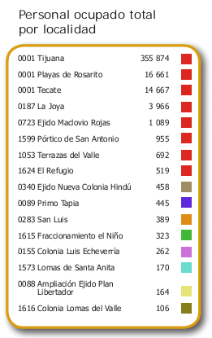
De acuerdo con los resultados de los Censos Económicos 2009 en la Zona Metropolitana Tijuana, sobresale el sector TERCIARIO por el número de personal ocupado total con 51.4%.
CUADRO 7: POBLACIÓN ECONÓMICAMENTE ACTIVA
POR SECTOR
SECTOR |  | PEA | %
ZM Tij |  | 427, 380 | 100.0
TERCIARIO | Comercio | 97, 823 121, 769 | 22.9 28.5
 | Servicios
SECUNDARIO | manufacturas | 187, 010 | 43.7
PRIMARIO | otros | 20, 778 | 4.9

Slide 25
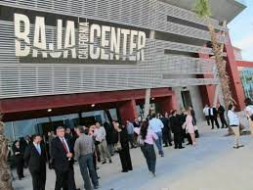
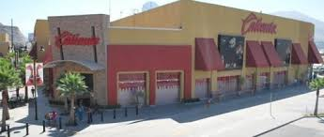
La ZM T Cuenta con Centro Comerciales como Macroplaza Insurgentes, Plaza Río Tijuana, Galerías Hipódromo, Plaza Pavellón en Rosarito, entre otras, que ofrecen una gran diversidad en las actividades de servicios y comercio.
La ZM T también es el lugar preferido de muchos negocios que ofrecen precios más baratos que los de Estados Unidos. Dichos servicios como de autos, servicios médicos, odontología y cirugías plásticas son muy comercializadas y localizadas cerca de la frontera con los Estados Unidos.

Slide 26
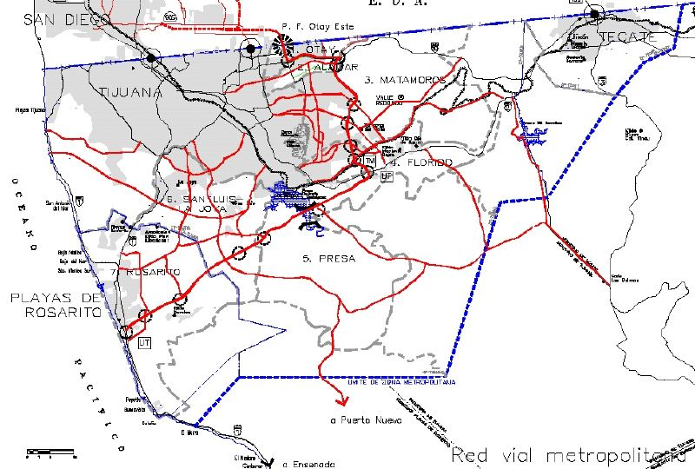
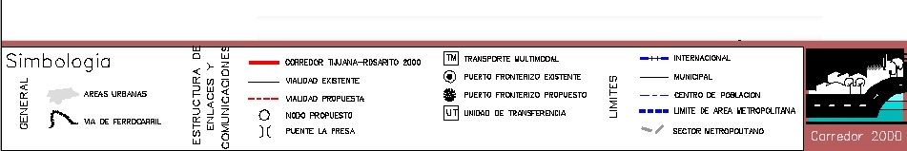
La economía de Tijuana también se basa en el turismo. Alrededor de 300,000 visitantes la cruzan en peatonal o en vehículos desde la garita de San Isidro para entrar a México y visitar Tijuana, . Restaurantes, taquerías, bares y discotecas es lo que atrae a los turistas, principalmente de California.

Slide 27
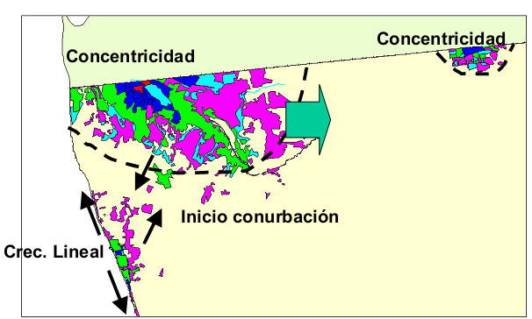
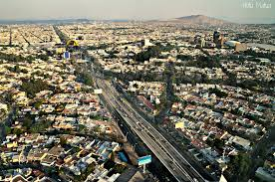
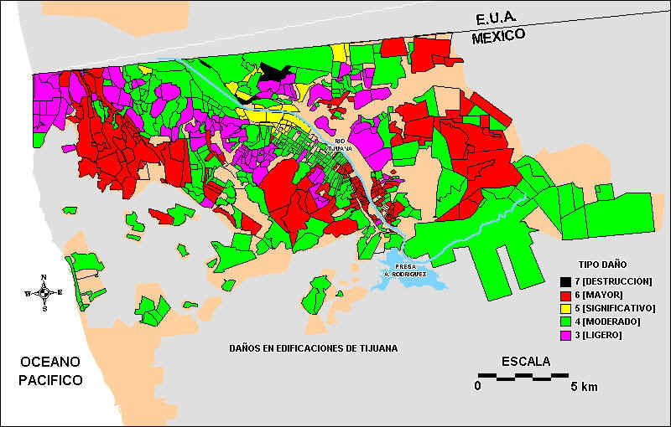
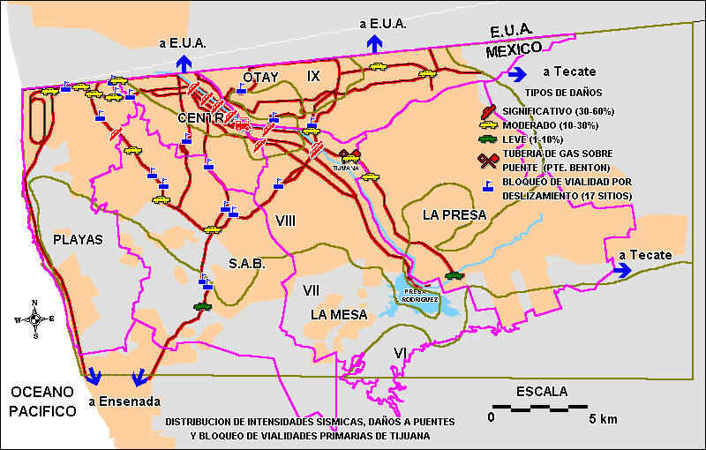
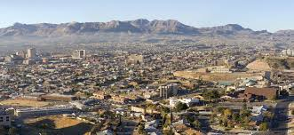
TERRITORIAL

Slide 28
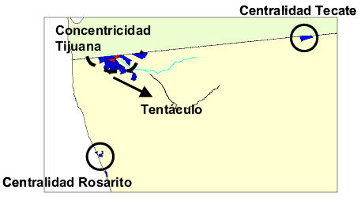
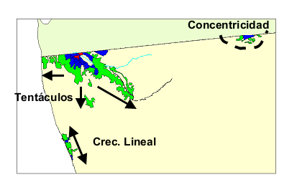
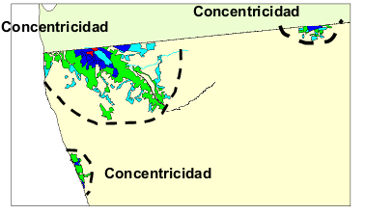
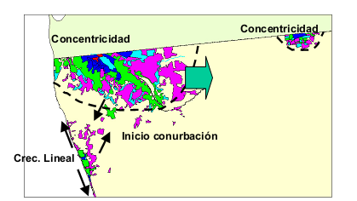
CRECIMIENTO URBANO 1930-1940
CRECIMIENTO URBANO, AÑO 1950-60
CRECIMIENTO URBANO, AÑO 1970
CRECIMIENTO URBANO, AÑO 1980

Slide 29
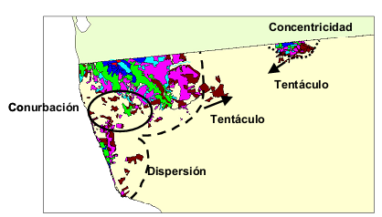
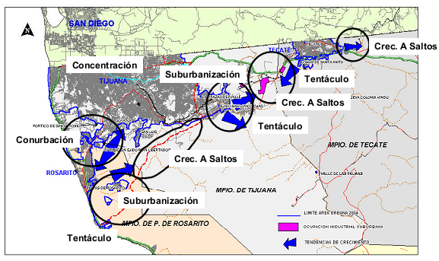
CRECIMIENTO URBANO AÑO 1990
CRECIMIENTO URBANO AÑO 2000

Slide 30
La zona metropolitana de Tijuana, Tecate y Playas de Rosarito fue un conjunto de tres ciudades que dejaron de serlo para convertirse en el moderno concepto de metrópoli, y junto con San Diego, constituir una megalópolis.
Secretaria de Infraestructura y Desarrollo Urbano del estado de Baja California
Volumen y porcentaje de población de las zonas metropolitanas, 2005
Zona Metropolitana | Población | %
VALLE DE MÉXICO | 199,239,910 | 33.24
TOLUCA | 1,622,052 | 2.82
PUEBLA | 2,470,206 | 4.27
GUADALAJARA | 4,095,853 | 7.08
MONTERREY | 3,738,700 | 6.46
TIJUANA | 1,751,430 | 2.78
MEXICALI | 855,963 | 1.48
Fuente: SEDESOL et al., 2007: 34, 35.

Slide 31
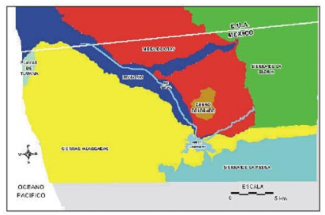
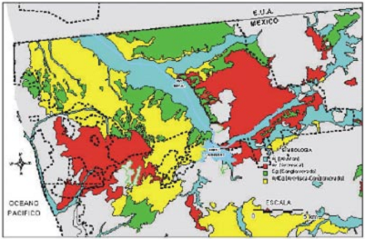
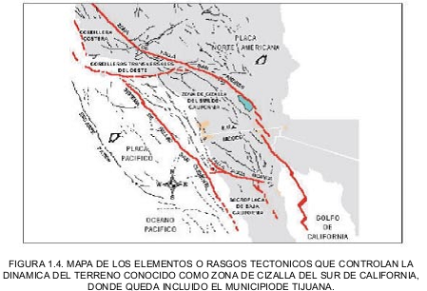
Actualmente una considerable proporción de la Z. M. de Tijuana presenta una ocupación urbana sobre terrenos inadecuados, ya sea por ser estos de pendientes muy pronunciadas o aunque sean terrenos relativamente planos, ocupan cauces de escurrimientos naturales

Slide 32
TABLA: OROGRAFÍA DE LA Z. M. DE TIJUANA |  | ELEVACIONES
TECATE | Pendientes menores del 10%, que cubren el 40% del área total, localizada principalmente al centro del Municipio; pendientes del20al 40%, que abarcan el 32% de su área y que se localizan en el norte, centro y sur del Municipio | 1,500 m
TIJUANA | Serie de elevaciones que forman pequeñas mesetas, lomas y cerros que descienden ligeramente al mar y que por su suelo de tipo rocoso dificulta la actividad agrícola. | 500 m A 1,500 m
PLAYAS DE ROSARITO | La mayoría del territorio municipal está conformado por suelo tipo litoral formado por materiales sueltos que se acumulan por la acción de las olas y las corrientes marinas; estos suelos denominados expansivos, tienen un drenaje deficiente lo que representa problemas para el desarrollo. | 500 m A 1,000 m
Fue nte:INEGI. Marco Geoestadístico Municipal 2010, versión 3.1.
INEGI. Información Topográ fica Digital Escal a 1 :250000, serie II.

Slide 33
Pendientes de la mancha Urbana 1925
Rango de pendientes | %De superficie de la mancha urbana
0-2% | 61
2-15% | 35
15-35% | 4
+ a 35% | 0
Fue nte:INEGI. Marco Geoestadístico Municipal 2010, versión 3.1.
Pendientes de la mancha Urbana 1999
Rango de pendientes | %De superficie de la mancha urbana
0-2% | 18
2-15% | 45
15-35% | 21
+ a 35% | 16
Fue nte:INEGI. Marco Geoestadístico Municipal 2010, versión 3.1.
La población de Tijuana se caracteriza por ser una población dinámica, la cual debido a la búsqueda de un espacio donde edificar sus viviendas, ejerce una fuerte presión sobre una fracción reducida de superficie municipal, con topografía accidentada y nulos servicios básicos (agua, luz, drenaje) (IMPlan; 2001).

Slide 34
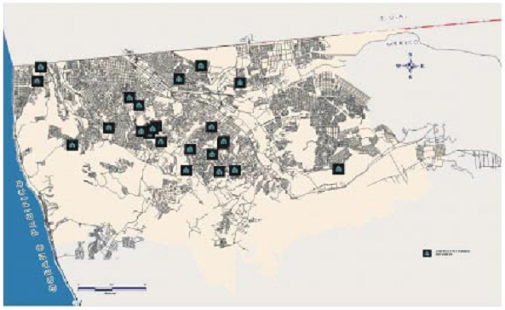
DESLIZAMIENTOS
En la ciudad este fenómeno se ha presentado repetidamente en distintas zonas como en la del Pastejé, Aguaje de la Tuna, colonia El Rubí, Anexa Ramírez, Manuel Paredes, Gran Tenochtitlán y Libramiento Sur.
1998 se registraron las 12 casos de deslizamientos, hasta la actualidad no hay registro alguno.
fuente: archivos de la DMPC

Slide 35
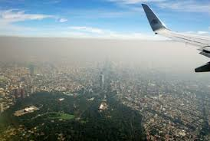
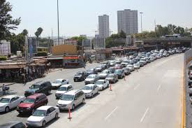
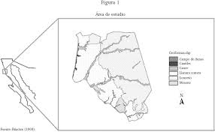
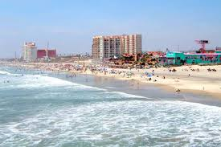
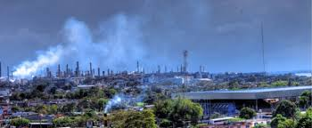
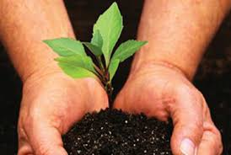
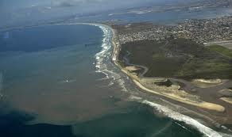
PERFIL AMBIENTAL

Slide 36
TABLA: CLIMAS DE LOS MUNICIPIO QUE INTEGRAN LA Z. M. TIJUANA
Tijuana | Rango de temperatura | 14 - 16°C
 | Rango de precipitación | 100 - 300 mm
 | Clima | Seco mediterráneo templado (100%)
Tecate | Rango de temperatura | 10 - 22°C
 | Rango de precipitación | 100 - 500 mm
 | Clima | Seco mediterráneo templado (68%), templado subhúmedo con lluvias en invierno (16%), muy seco semifrío (8%), muy seco semicálido (5%) y semifrío subhúmedo con lluvias en invierno (3%).
Playas De Rosarito | Rango de temperatura | 14 - 16°C
 | Rango de precipitación | 200 - 300 mm
 | Clima | Seco mediterráneo templado (100%)
Fue nte:INEGI. Marco Geoestadístico Municipal 2010, versión 3.1.
INEGI. Información Topográ fica Digital Escal a 1 :250000, serie II.

Slide 37
TABLA: HIDROGRAFÍA DE LA Z. M. DE TIJUANA
TIJUANA | Región hidrológica | Baja California Noroeste (Ensenada) (100%)
 | Cuenca | R. Tijuana – A. de Mandadero (100%)
 | Subcuenca | R. Tijuana (37%), R. Las Palmas (36%), A. El Descanso (22%) y R. Guadalupe (5%).
 | Corrientes de agua | Intermitentes: Arroyo seco, Cuero de Venado, El Bajío, Las Calabazas y Las Palmas
 | Cuerpos de agua | P. Abelardo Luján Rodríguez (4.12%) y P. El Carrizo (0.46%)
 | Región hidrológica | Baja California Noroeste (Ensenada) (70%), Río Colorado (26%) y Baja California Noreste (Laguna Salada) (4%).
TECATE | Cuenca | R. Tijuana - A. de Mandadero (70%), R. Colorado (26%) y L. Salado – A. del Diablo -4%
 | Subcuenca | R. Las Palmas (60%), Canal Cerro Prieto (26%), R. Tijuana (10%), L.Salado (3%) y R. Guadalupe (1%).
 | Corrientes de agua | Intermitentes: Agua Grande, Arroyo seco, Cañada seca, El Cuartel, Las Calabazas, Las Palmas, San Pablo y Tecate.
 | Cuerpos de agua | Perennes: P. El Carrizo(1.56%) y Laguna La Escondida (0.09%)
 | Región hidrológica | Baja California Noroeste (Ensenada) (100%)
PLAYAS DE ROSARITO | Cuenca | R. Tijuana – A. de Mandadero (100%)
 | Subcuenca | A. El Descanso (79%) y R. Guadalupe (21%)
 | Corrientes de agua | Intermitentes: El Aguajito, El Bajío, El Ciprés, El Descanso, El Mangle, El Morro, La Cuca, La Mentira, La Mesa Redonda, La Pila, La Zorra, Las Avispas, La Rinconada, Rosarito, San José, San Pablo, Seco y Hierbabuena.
 | Cuerpos de agua | No disponibles
Fue nte:INEGI. Marco Geoestadístico Municipal 2010, versión 3.1.
INEGI. Información Topográ fica Digital Escal a 1 :250000, serie II.

Slide 38
Instrumentos de gestión metropolitana

Slide 39
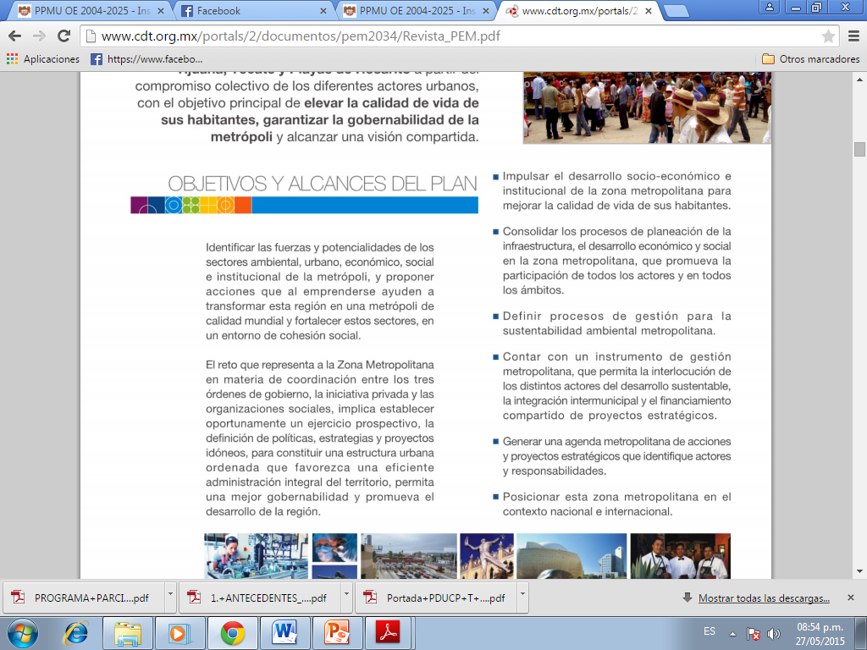


Plan estratégico metropolitano 2012-2034 Tijuana Rosarito y Tecate
Secretaria de infraestructura y desarrollo urbano
Instituto municipal de planeación (IMPLAN)
Objetivos
La integración con Tecate y playas de Rosarito como parte de la zona metropolitana, se concreta a través de un convenio la asociación de municipios junto a una agenda para tomar decisiones sobre transporte, agua, vialidades, seguridad, energía, medio ambiente, gestión de recursos y para elaboración del plan estratégico metropolitano 2034

Slide 40

PROGRAMA PARCIAL DE CRECIMIENTO DE LA ZONA SUR Fecha de Publicación 19 septiembre 2014 - periódico oficial No.46
El programa tiene el propósito de integrar acciones sustentadas social, económica y ambientalmente para el desarrollo de la Zona Sur.
Objetivo General del programa.
Plantear los fundamentos del Desarrollo Urbano definiendo el futuro modelo urbano para la Zona Sur, así como formular los aspectos técnico normativos y de gestión urbano ambiental, entendiendo que el desarrollo urbano se basa en la atracción de nuevas actividades económicas, la consolidación y reconversión de las actividades económicas tradicionales.
La Zona Sur de Tijuana ha sido analizada en diversos instrumentos de planeación como una zona de reserva para el crecimiento urbano, no solo a nivel local y regional sino como parte del proceso de conurbación y metropolización en la que se inserta la ciudad de Tijuana.

Slide 41



Contiene elementos que orientarán las acciones gubernamentales, sociales y económicas hacia el desarrollo sustentable de la Zona Sur. Su importancia radica en ser el instrumento rector que oriente las inversiones gubernamentales para el apoyo e integración de un entorno social y económico, teniendo como propuesta fundamental, la sustentabilidad social, económica y ambiental en congruencia con la capacidad de sustentar las actividades urbanas integrando un entorno natural y social.

Slide 42


PROGRAMA DE DESARROLLO URBANO DEL CENTRO DE POBLACIÓN 2010-2030
Fecha de publicación: 3 septiembre 2010 - periódico oficial No.38
Instituto municipal de planeación
Se concibe como la expresión más específica de las políticas de crecimiento físico urbano, teniendo como propósito orientar la materialización de los propósitos del ordenamiento territorial, otorgando el marco de congruencia espacial necesario para un crecimiento armónico en el que se plantea la distribución adecuada en las actividades así como revitalización de zonas estratégicas al interior del centro de población.
En el ejercicio de la planeación urbana tanto del ámbito regional como local, los diversos planes y programas de desarrollo urbano han planteado estrategias y acciones dirigidas a propiciar un uso eficiente del suelo, a través del ordenamiento de las actividades económicas y la distribución de los asentamientos humanos, sin embargo el proceso de planeación y desarrollo requiere llevar a cabo las actividades de seguimiento, evaluación y retroalimentación.

Slide 43



Lo establecido en el artículo 76 de la Ley de Desarrollo Urbano del Estado de Baja California, el XIX H. Ayuntamiento de Tijuana se suma a este nuevo reto y a través del Instituto Municipal de Planeación (IMPLAN) presenta la actualización del Programa de Desarrollo Urbano del Centro de Población de Tijuana (PDUCP T 2010-2030), derivado del Plan Municipal de Desarrollo Urbano (PMD 2008-2010)2 así como del recientemente publicado Plan Municipal de Desarrollo Urbano de Tijuana, Baja California (PMDU T 2009-2030)3.

Slide 44

PROGRAMA PARCIAL DE CRECIMIENTO DE PLAYAS DE TIJUANA 2008-2030
Tiene como principal objetivo prever dos formas de crecimiento que se darán en el núcleo urbano: la primera se refiere a la densificación y la segunda a la expansión en la zona sobre las áreas de reserva estableciendo lineamientos.
El primer lineamiento, tiene el sentido de dirigir el crecimiento urbano de una forma racional y equitativa mediante el impulso de programas que permitan, entre otras acciones: controlar, desestimular y erradicar el desarrollo de asentamientos irregulares, ilegales e informales, evitando los asentamientos en sitios con condiciones de alto riesgo. Teniendo siempre acciones coordinadas con los tres órdenes de gobierno y los principales agentes del desarrollo.

Slide 45


El segundo lineamiento, está orientado al mejoramiento de la imagen urbana a través del desarrollo de programas de revitalización y rehabilitación de colonias populares, así como mejorar y ampliar la infraestructura y el equipamiento para el bienestar social.
El tercer lineamiento es en el sentido de promover el fortalecimiento y la modernización de las estructuras administrativas en función de los mecanismos que habrán de instrumentarse para llevar a cabo las tareas que serán necesarias para soportar los cambios y realizar los programas.

Slide 46
Consejo de desarrollo económico de Tijuana
CDT
El CDT es una institución privada sin fines de lucro en la que se conjugan las voluntades del Gobierno del Estado, Municipio de Tijuana y la Iniciativa Privada, en un esfuerzo de planeación y ejecución de proyectos de largo plazo en la ciudad para elevar el desarrollo económico y social de Tijuana.
El CDT tiene su base de acción en el Plan Estratégico de Tijuana (PET) creado y aprobado por el cabildo en el 2003, actualizado con visión al 2030 en conjunto con el XIX Ayuntamiento de Tijuana. Ahora el Plan Estratégico Metropolitano (PEM) que incluye obras y servicios metropolitanos con los municipios de Rosarito y Tecate. Actuamos cordialmente con los Consejos de Desarrollo Económico de los municipios del estado y el Instituto Metropolitano de Tijuana, (IMPLAN).
Otras líneas de acción con la Política de Desarrollo Empresarial y los proyectos generados por las distintas comisiones de trabajo en las que se divide el CDT, lideradas por los consejeros consultivos. El Plan Estratégico de Tijuana incluye aproximadamente 300 proyectos repartidos en las categorías de infraestructura, desarrollo económico y socio-culturales.

Slide 47
PROYECTOS EMBLEMÁTICOS DEL CONSEJO DE DESARROLLO ECONÓMICO DE TIJUANA
<< Centro Metropolitano de Convenciones
Objetivo General
Dotar a la región de Tijuana, Rosarito y Tecate con un Centro de Convenciones moderno y funcional que le permita alojar eventos tanto a nivel regional como nacional e internacional, promoviendo el desarrollo de Tijuana y proyectando a Baja California como un gran estado.
Objetivos Particulares
>> Contar en la región con un espacio para la realización de congresos y convenciones
>> Situar a la ciudad de Tijuana como una opción competitiva para la realización de convenciones.
>> Promover el turismo, tanto a Tijuana como al resto del Estado Generar empleos directos e indirectos
>> Mejorar la imagen urbana de la ciudad, dándole un toque de modernidad por medio de su arquitectura.
>> Construir un elemento de identidad y orgullo de los Baja Californianos.

Slide 48
>> Consorcio Tecnológico
Proyecto de impulso a la innovación, investigación y desarrollo tecnológico en el Estado de Baja California. Dentro de El Florido Parque Industrial, se establecerá un Centro de Negocios, centros de investigación, innovación e incubadoras de empresas.
>> Impulso y desarrollo de vocaciones productivas
(Clusters: Electrónica, Automotriz, Tecnologías de Información, Logística, Energía, Madera, Farmacéutica y Laboratorios de Procesos, Productos Médicos, Aeroespacial, etc.)
Creación, incubación y desarrollo de los agrupamientos industriales que permitan elevar su competitividad en un marco de competencia global.

Slide 49
>> Modernidad de Administración Pública (agilización trámites e incentivos)
En un proceso de fortalecimiento financiero, auto evaluación administrativa, descentralización y nueva plataforma tecnológica y de información.
>> Plan Municipal de Desarrollo Urbano
Desarrollo de una gran maqueta de la ciudad a futuro y cada uno de los planes parciales que enmarcan este plan maestro urbano de la ciudad. Incluye reservas territoriales, uso de suelo, vialidades, vegetación, transporte, agua y energía.
>> Nuevos polos de desarrollo
En un esfuerzo por ampliar la mancha urbana, ante la demanda de más de 50,000 nuevas viviendas anuales así como la inclusión de zonas urbanas modernas como la nueva ciudad satélite en Valle de las Palmas/Valle Redondo, El Monumento, Alamar y equipamiento del Bulevar 2000.
>> Plan Social y de Seguridad Pública
Atender las necesidades de pobreza extrema, drogadicción y seguridad preventiva. Incluye el Proyecto Ámbar para apoyar a la Niñez, el Club de Niños y Niñas y atención a las adicciones de Tijuana.

Slide 50
Bibliografía:
INEGI, Instituto Nacional de Estadística, Geografía e Informática (2010)
Elaborado por el Grupo Interinstitucional con base en el Censo de Población y Vivienda 2010, declaratorias y programas de ordenación de zonas conurbadas y zonas metropolitanas.
«2010 INEG Population and Housing Census». Consultado el 12 de septiembre de 2013.
Data de la cantidad de personas cruzando en el 2005 en la frontera de San Diego-Tijuana. 2006.
H. Ayuntamiento de Playas de Rosarito, 2003 “Programa de Desarrollo Urbano de Centro de Población de Playas de Rosarito 2000-2020.”
XVII H. Ayuntamiento de Tecate, 2003, “Programa de Desarrollo Urbano de Centro de Población de Tecate 2001-2022”,.
Delimitación de las Zonas Metropolitanas de México (2004). México. Consejo Nacional de Población, Secretaría de Desarrollo Social, Instituto Nacional de Estadís-tica, Geografía e Informática.
INEGI. Marco Geoestadístico Municipal 2010, versión 3.1.
INEGI. Información Topográ fica Digital Escal a 1 :250000, serie II.
Gracias…

